Slide 1
pH das águas de criação de organismos aquáticos
Universidade Federal da Grande dourados – UFGD
Faculdade de Ciências Agrárias – FCA
Engenharia de Aquicultura
Qualidade de água
Prof. Dacley

Slide 2
definição
O pH (potencial hidrogeniônico), é uma medida da [ ] de íons H⁺ na água.
pH é o logaritmo negativo da [H⁺] presente na água, e expressa a acidez ou alcalinidade de um líquido.
pH = - log [H⁺]

Slide 3
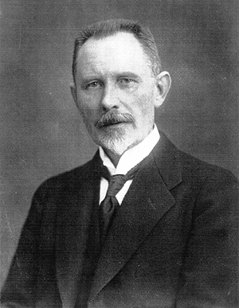
Uma concentração típica de íons H⁺ nas águas naturais é de 0,000001 mol/L
  Muito difícil trabalhar com valores tão baixos
    1909, Sorensen criou o conceito de pH

Slide 4
0,000001
pH = - log [0,000001]
pH =
O que isso quer dizer?
O pH 6,0 expressa que a água contém 0,000001 mol de H⁺ por litro de água.
Colocar na fórmula

Slide 5

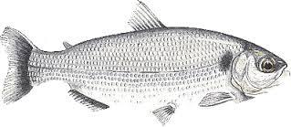
Usualmente, a escala do pH vai do 0 ao 14, sendo que o 7,0 é o valor neutro (a água não é ácida nem básica), ou seja contém o mesmo número de mols de H⁺ e OH⁻ por litro de água.
Ideal para a maioria org. aquáticos
Acidez letal
Alcalinidade letal
0,0
4,0
6,5
7,0
9,0
11,0
14,0
estresse
estresse
Redução crescimento;
Reprodução;
Etc.

Slide 6
Porque os organismos aquáticos preferem pH próximo ao 7,0?
A razão biológica ocorre porque o pH do sangue desses animais tem pH de 7,4.
7,4 é o valor ótimo de atividade enzimática, ou seja, se o pH do meio coincidir com o ótimo enzimático, esses animais terão boa atividade natatória, bom aproveitamento dos nutrientes, rápido crescimento, etc.
A eficiência da ação enzimática cai a medida que o pH celular se afasta do valor ótimo.

Slide 7
Relação pH e amônia
Amônia é dividida em:
NH₃ → tóxica
NH₄ → menos tóxica
NH₃ + NH₄ = Amônia total

Slide 8
A amônia não ionizada (NH₃ ➔ tóxica) se torna mais abundante em pH alcalino;
O ácido sulfídrico (H₂S) aumenta em pH ácido.
[H₂S]
[NH₃]
0,0
7,0
14,0
Ácido
Neutro
Básico
Escala do pH

Slide 9
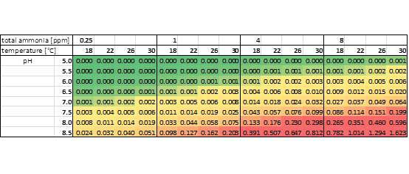
Relação amônia tóxica e pH

Slide 10
Alcalinidade da água
É a medida da capacidade da água em neutralizar ácidos (ou, neutralizar o pH);
Tecnicamente, a alcalinidade confere um uma capacidade de tamponamento à água, impedindo grandes e rápidas variações de pH;
Possui a unidade de medida expressa em equivalentes de carbonato de cálcio (mg de CaCO₃/L);
Íons bicarbonato (HCO₃⁻) e carbonato (CO₃⁻²) são os principais responsáveis pela alcalinidade na água dos viveiros.

Slide 11
Em tanques com baixa alcalinidade, a eficiência de adubação é reduzida, o que prejudica o desenvolvimento do fitoplâncton, e isso pode prejudicar a incorporação de O₂ por fotossíntese.
Por isso, nesse tipo de sistema, é importante aplicar calcário para elevar a alcalinidade antes da adubação
[fito] = O₂
20,0
40,0
300,0
CaCO₃/L
Alcalinidade ideal = 40 mg de CaCO₃/L água. (boa capacidade tampão).
Abaixo de 20 mg de CaCO₃/L é baixa

Slide 12
Baixa alcalinidade pode proporcionar variações no pH ao longo do dia por proporcionar um meio com baixa capacidade tampão (desequilíbrio ácido-base).
A noite, cessa-se a fotossíntese, continuando apenas os processos de respiração do fito e dos demais organismos presentes no viveiro.
Há um aumento na [ ] de gás carbônico (CO₂), que reage com a água (H₂O) formando ácido carbônico (H₂CO₃)
Reduz o pH
(é um ácido)

Slide 13
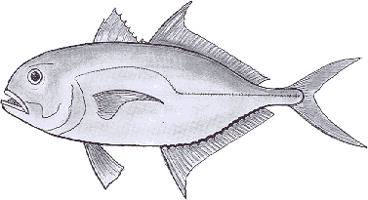
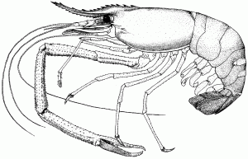
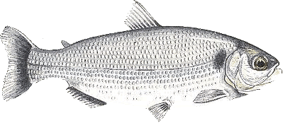
Prejudicial para criação camarões de água doce
Ideal para criação camarões de água doce
Adequado para criação de peixes marinhos e estuarinos
Ideal para criação peixes de água doce
20,0
120,0
180,0
200,0
300,0
mg de CaCO₃ / L
Relação alcalinidade da água no comportamento de algumas sp. de cultivo

Slide 14
Dureza da água
Está determinada pelo conteúdo de sais de cálcio e de magnésio presentes na água (Ca e Mg).
20,0
110,0
200,0
300,0
Ideal crescimento peixes
Ideal crescimento M. rosenbergii
Inibição crescimento M. rosenbergii

Slide 15
Classificação da água de acordo com o grau de dureza:
0 – 75 mg/L = branda
75 – 150 mg/L = moderadamente dura
150 – 300 mg/L = dura
300 ou mais mg/L = extremamente dura
Esta classificação não tem aplicação biológica, somente é importante em termos de tratamento de água

Slide 16
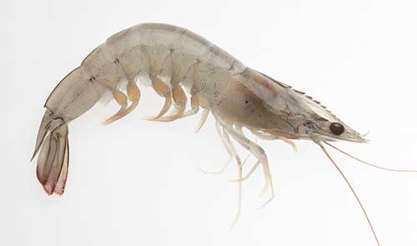
Nota: a dureza da água para camarões marinhos e de águas salobras é um parâmetro irrelevante, pois a dureza da água do mar tem média de 6.600 mg/L de sais de Ca⁺ e Mg⁺

Slide 17
Acidez da água
É a [ ] total de ácidos tituláveis (que podem ser neutralizados com bases), expresso em mg/L de equivalentes de carbonato de cálcio.
Do ponto de vista de aquicultura, a acidez mensurável tem pouco interesse quando a água apresenta certa alcalinidade.

Slide 18
Capacidade buffer ou tampão
São as substâncias que em solução na água oferecem resistência as variações de pH, quando ácidos ou bases são incorporados ao sistema.
Em águas naturais o CO₂ é liberado pelos processos respiratórios do fitoplâncton e dos demais organismos, assim como adicionado da atmosfera por difusão.

Slide 19
Processos fisiológicos como respiração e fotossíntese injetam e removem, diariamente, grandes quantidades de oxigênio e gás carbônico nos sistemas aquícolas.
Devido à reação ácida do gás carbônico na água, pode haver flutuações diárias nos valores de pH.

Slide 20
Flutuação diária pH no viveiro
Animais Respiram = CO₂ e pH;
Fitoplâncton Produz O₂ = CO₂ e pH
pH
9,5
9,0
8,5
8,0
7,5
7,0
CO₂
pH
6:00
12:00
18:00
24:00
6:00
12:00
18:00
24:00
Durante o dia = retira CO₂;
Durante a noite = aumenta CO₂

Slide 21
A remoção do CO₂ da água provoca aumento do pH (torna o ambiente mais alcalino)
Em ambientes de cultivo, onde o fito costuma proliferar em grandes quantidades (bloom algal), o pH pode aumentar bastante devido a liberação dos íon hidroxila (OH⁻), resultante da hidrólise do bicarbonato (HCO₃), realizado pelas células vegetais para a obtenção do CO₂.
As plantas retiram o CO₂ para a produção do O₂

Slide 22
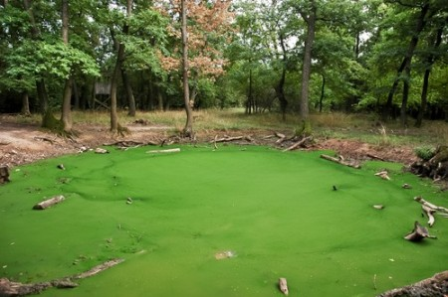
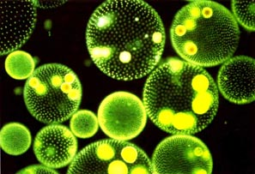
Imagens: Google
Para as plantas produzirem oxigênio:
Hidrolisar o bicarbonato
HCO₃
OH⁻
Sobra no viveiro
Eleva pH
+
CO₂
Fito utiliza para produzir O₂

Slide 23
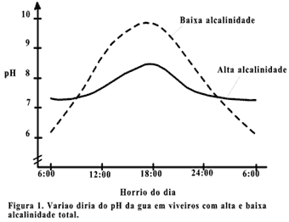
Sistema buffer de bicarbonato evita estas mudanças repentinas de pH
< 20 mg/L
40 – 300 mg/L
moderada
Se [OH⁻] aumenta, irá reagir com HCO₃; formando CO₂ + H₂O.
Mantém equilíbrio sistema

Slide 24
Relação pH com os organismos aquáticos
Organismos heterotróficos (bactérias e animais) interferem sobre o pH, em geral, abaixando-o.
Isso ocorre devido aos processos de decomposição e respiração. Há Liberação de CO₂ e por hidrólise H₂CO₃ e H⁺
CO₂ + H₂O = H₂CO₃ = H⁺ + HCO₃

Slide 25
Se isso ocorrer, o tecido branquial é o principal prejudicado pela acidez;
A quantidade de muco branquial irá aumentar e o excesso interfere no intercâmbio gasoso e iônico
Desequilíbrio ácido-básico
[NaCl] sangue
Distúrbio osmótico

Slide 26
Fotossíntese
A remoção do CO₂ tende a deslocar o equilíbrio CO₂ – HCO₃ – CO₃, resultando em aumento do íon HCO₃, para gerar mais CO₂ e CO₃.
2 HCO₃ = CO₂ + CO₃ + H₂0
Para manter o equilíbrio com o bicarbonato, os íons CO₃ se dissociam, gerando um íon HCO₃ e uma hidroxila (OH). Como são necessários a dissociação de 2 íons HCO₃ para formar mais CO₂ e CO₃ e a dissociação do CO₃ gera apenas um íon HCO₃ , o bicarbonato é, pouco a pouco, exaurido do sistema.
CO₃ + H₂0 = HCO₃ + OH

Slide 27
A presença de íons Ca⁺ e Mg⁺ livres na água (componentes da dureza), é de fundamental importância para o funcionamento do sistema tampão. Esses íons ajudam na imobilização dos íons CO₃, formando compostos menos solúveis, como precipitados de CaCO₃ e MgCO₃. deste modo, menos íons CO₃ estarão livres na água para dissociar HCO₃ e OH, atenuando a elevação do pH da água, mesmo em períodos de intensa atividade fotossintética.

Slide 28
Respiração
Durante o período noturno, o processo se inverte. A respiração planctônica e dos peixes remove oxigênio e injeta uma considerável carga de CO₂ no sistema.
Quando a concentração de CO₂ aumenta, o equilíbrio entre CO₂ e HCO₃ é mantido graças ao aumento na concentração de íons H⁺, ou seja, uma redução no pH do sistema. Isso explica a relação inversa entre o pH e concentração de CO₂ na água. O aumento da concentração de CO₂ resulta em liberação de íons H⁺ causando uma redução no pH da água.

Slide 29
Em águas com sistema tampão funcional, o aumento na concentração de íons H⁺ é compensado pela solubilização do CaCO₃ e do MgCO₃ precipitados, principais reservas de CO₃ no sistema. Os íons CO₃ livres na água vão se dissociar, gerando HCO₃ e OH. Tanto o HCO₃ como a OH irão neutralizar os íon H⁺ gerados pela constante entrada e dissociação de CO₂ no sistema.

Slide 30
Outras funções do sistema tampão
Liberar CO₂ para os processos fotossintéticos.
Águas com reduzida alcalinidade (baixo poder tampão) são normalmente pouco produtivas, principalmente devido à limitação na disponibilidade de CO₂ para suporte de intensa atividade fotossintética.

Slide 31
Gás carbônico
Devem ser monitorados semanalmente quando houver viveiros intensivamente arraçoados e baixos níveis de oxigênio dissolvido. Geralmente é monitorado ao amanhecer, horário onde sua concentração é mais alta. Quando a concentração de oxigênio dissolvido for adequada, os peixes podem tolerar até 10 mg/L de CO₂.

Slide 32
Solubilidade de nutrientes em f(x) pH
Fósforo ➔ pH desempenha papel fundamental na disponibilidade.
  Importante para fitoplâncton
      Produção O₂
Quando aumenta o pH o fósforo é adsorvido pelo Cálcio presente na água;
Quando pH diminui, o fósforo junta-se ao ferro e alumínio;
Em pH próximo a 6,5, encontra-se em solução, livre e amplamente disponível para as algas.

Slide 33
Junta-se ao
Fe e Al
Adsorvido pelo Ca
0,0
14,0
6,5
Ácido
Básico
Além do fósforo, em pH 6,5, ferro, cobre, manganês e zinco também tornam-se bastante solúveis.

Slide 34
Ácido sulfídrico
Se aumentar o acúmulo de matéria orgânica no fundo do viveiro e ocorrer condição anaeróbica ocorre formação do ácido sulfídrico (H₂S).
Ambientes com O₂ → S oxidado como sulfato
Ambientes sem O₂ → S sofre redução
  forma H₂S

Slide 35
Em viveiros construídos sobre salinas, há grande [ ] de pirita de ferro (FeS)
Se expostos ao ar converte-se em ácido sulfúrico
Muito tóxico!

Slide 36
Correção da qualidade da água
Calagem: Técnica na qual é aplicado um composto rico em cálcio, ou que apresenta combinação de cálcio e magnésio em sua composição. Estes compostos elevam a alcalinidade, a dureza e reduzem a variação do pH.
Principalmente utilizado para correção do pH da água e melhoria do sistema tampão. Normalmente, águas com pH<6,5, baixa alcalinidade e dureza total devem receber a calagem.

Slide 37
Preferencialmente se faz uma aplicação de preparo antes do início da criação, e se necessários aplicações corretivas ao longo do período de criação dos animais.

Slide 38
Corretivos
Os corretivos mais comuns são calcário, cal virgem, cal hidratada e gesso.
Contribuem para elevar o pH
Sulfato de alumínio baixa o pH;
Bicarbonato de sódio aumenta a alcalinidade.

Slide 39
Calcário agrícola
É o material mais utilizado em calagem, devido ao preço e disponibilidade no mercado.
Composto por CaCO₃, CaMg(CO₃)₂ ou uma mistura desses compostos, o calcário agrícola apresenta uma reação lenta e prolongada na água (suave elevação do pH), sendo bastante seguro na aplicação em tanques e viveiros com peixes.

Slide 40
Cal virgem
O óxido de cálcio e/ou magnésio (CaMgO₂), tem ação cáustica, portanto deve ser aplicado com cautela, evitando-se a inalação e o contato do produto com a pele, olhos e mucosa do aplicador.
Eleva a temperatura (por ser óxido) e o pH (rapidamente)

Slide 41
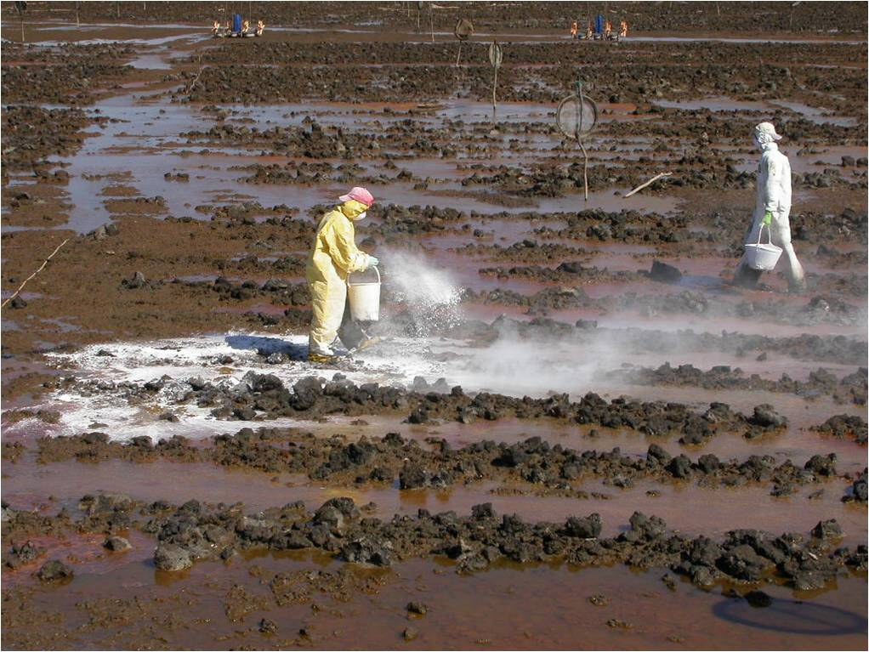

Slide 42
Cal hidratada
O hidróxido de cálcio CaMg(OH)₄, tem sido bastante utilizado nesse procedimento de calagem. Porém deve se evitar aplicação de doses elevadas, pois possui um rápido efeito na água (eleva o pH rapidamente), mas por ser hidróxido, não eleva a temperatura.
Normalmente, é utilizada na calagem de fundo, funcionando simultaneamente como medida profilática para eliminação de parasitos, bactérias e peixes indesejáveis que ficarem nas poças d’água.

Slide 43
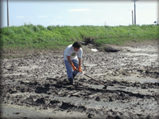
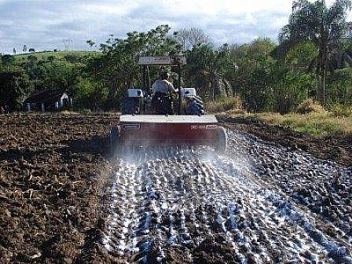
Dependendo o material a ser utilizado, é necessário esperar até 2 semanas para povoar o viveiro.
pH eleva muito!
A incorporação no solo é a melhor forma de calagem (5 a 10 cm de profundidade)

Slide 44
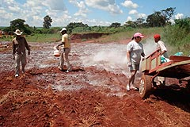
Contato com pele, nariz, olhos, etc.
Cuidado!

Slide 45
A cal virgem e a cal hidratada devem ser utilizadas em quantidades menores, quando comparado ao calcário. São eficientes para corrigir o pH de forma rápida, porém, apresentam curto efeito residual no solo, e a adição na água deve ser cautelosa, pois elevam o pH rapidamente, podendo ocasionar a morte dos animais.

Slide 46
Gesso
O sulfato de cálcio, é uma prática alternativa, sendo eficiente e barata para reduzir a turbidez, elevar os valores de dureza sem alterar muito a alcalinidade da água, como consegue fazer decantar as partículas, pode reduzir a concentração de fósforo solúvel na água e a abundância de fitoplâncton.
Para controle de turbidez, de 250 a 500 g/m³
Para elevar a dureza, 18 a 25 g/m³ para elevar 10 mg/L de CaCO₃/L

Slide 47
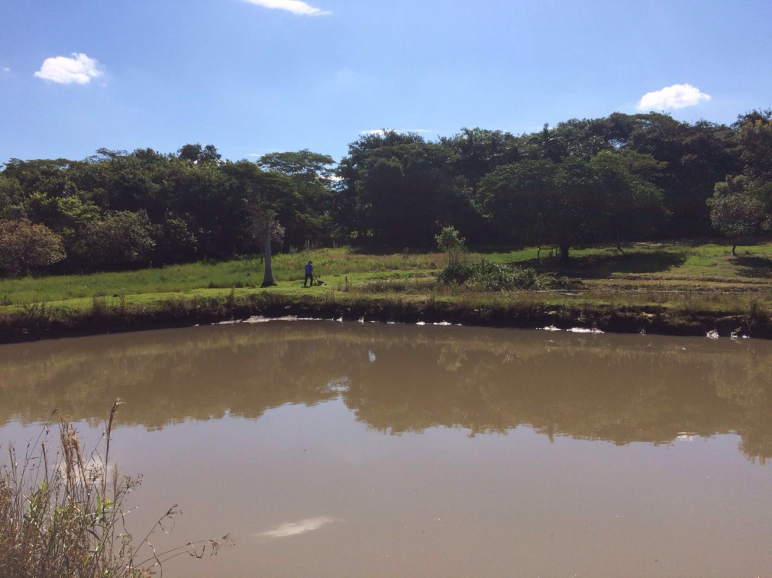
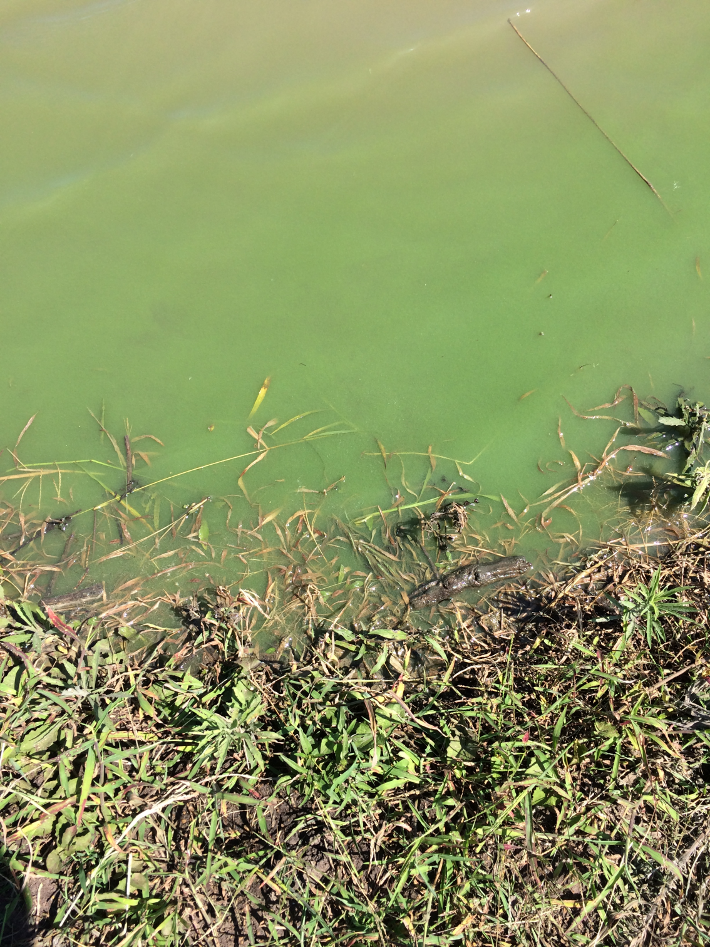

Slide 48
Benefícios da calagem
Incrementa o pH e a alcalinidade das águas ácidas para níveis desejáveis (buffer);
Incrementa a disponibilidade de carbono para processos fotossintéticos;
Incrementa o pH do lodo do fundo dos tanques para níveis apropriados e, consequentemente, diminui a capacidade do lodo de adsorver os nutrientes que são úteis para as plantas (fosfatos);

Slide 49
Propicia um ambiente favorável ao crescimento microbiano (acelera a decomposição da matéria orgânica dos sedimentos);
Serve como recurso direto de cálcio solúvel para os organismos que fazem parte do alimento natural do tanque;
Ajuda a clarificar as águas turvas (melhorando entrada de luz)
Serve como desinfetante do tanque

Slide 50
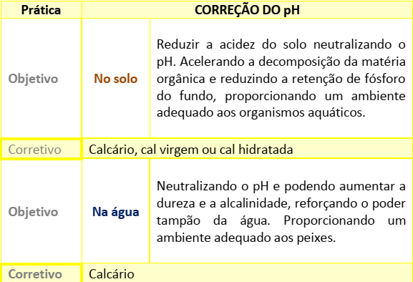
Correção do pH
Fonte: Sheleder e Skrobot (2016)

Slide 51
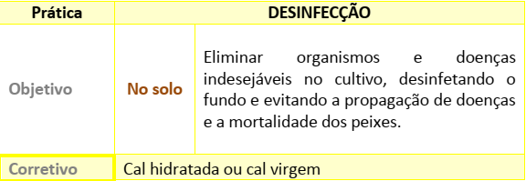
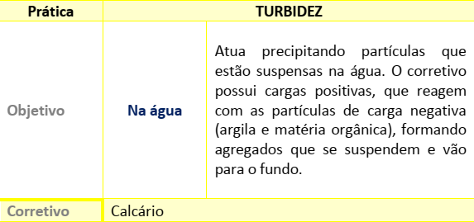
ou gesso

Slide 52
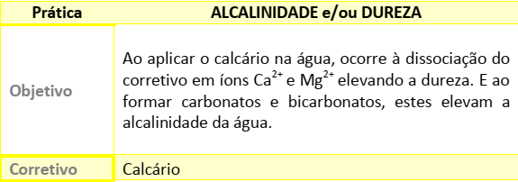

Slide 53
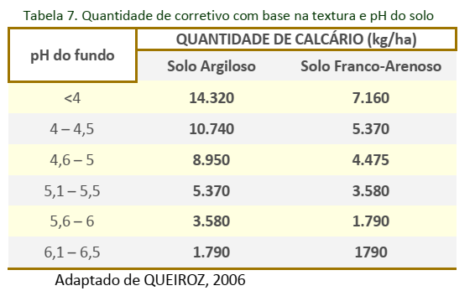

Slide 54
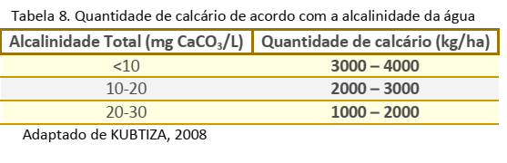

Slide 55
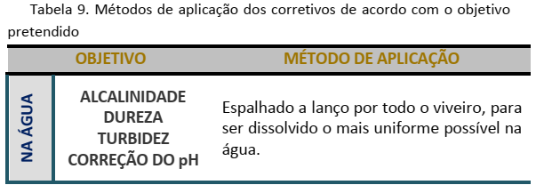
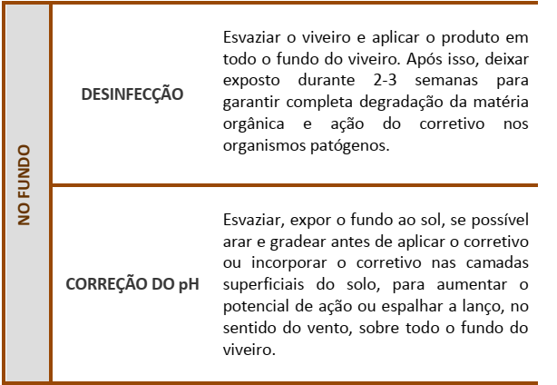

Slide 56
Doses de calcário
pH da mistura solo:água (1:1) | Dose inicial (kg/1.000 m²)
 | Calcário agrícola | Cal hidratada | Cal virgem
Menor que 5 | 300 | 220 | 170
5 a 6 | 200 | 150 | 110
6 a 7 | 100 | 75 | 55

Slide 57
Considerações finais
pH é uma medida que deve ser feito constantemente e adequada durante a criação se necessário;
Oscilações de pH não são benéficas aos organismos criados;
Alcalinidade contribui para estabilização do pH;
Medidas de manejo adequadas!

